Slide 1

Lógica de programação:
Introdução
Nivia Cruz Quental, Dra
Recife-PE, 08 de agosto de 2018

Slide 2
Computação
Tecnologia
“Qualquer tipo de ferramenta que venha a facilitar nossas vidas” (Vilarim, 2004)
Computar (calcular)
Ábaco (milhares de anos)
Primeiras calculadoras - mecânicas (sec 17)
Revolução industrial
Projeto de máquina analítica (Babbage)
Fazer cálculos e criar funções novas (programável)
Primeiro programador: Ada Lovelace
Noção de entradas e memória

Slide 3
Computação
Computar (cont.)
Máquina de Turing (1936)
ENIAC (segunda guerra)
Relés e Válvulas
1º computador eletrônico
Von Newmann
Transistores e Cis (anos 50)
PCs (anos 70)
redes

Slide 4
Computador
Hardware
equipamentos
Software
OS, programas
Componentes lógicos
memória
entradas
CPU
saídas

Slide 5
Programas
Conjunto de instruções escritas em código
Integração de hardware e software
Linguagens de programação
Executam algoritmos
Leitura de dados de entrada
Processamento
Escrita de resultados na saída
memória
entradas
saídas
CPU

Slide 6
Algoritmos
“uma sequência ordenada e finita de etapas, cuja execução passo a passo resolve um determinado problema” (Vilarim, 2004)
Receitas
Em linguagem natural ou gráfica

Slide 7
Lógica (definição Michaelis)
1 Filos Parte da filosofia que se ocupa das formas do pensamento e das operações intelectuais.
2 Compêndio ou tratado de lógica.
3 Exemplar de um desses compêndios ou tratados.
4 Sequência coerente de ideias: “As suspeitas se baseiam na lógica, ou na lógica peculiar das histórias de mistério. Se só um estiver vivo no fim, eis o criminoso. Se dois estiverem vivos mas um é inventado, o outro é o criminoso” (LFV).
5 Maneira rígida de raciocinar: Suas opiniões são sempre baseadas em uma lógica fria.
6 Maneira de raciocinar de um indivíduo ou de um grupo de pessoas: “Acabei de acordar, menti. Que horas são? Meio-dia. Leu os jornais? Não, é claro que ainda não leu. A polícia diz que tem um suspeito. Eles sempre têm um suspeito, que costuma ser inocente. Sendo inocente posso ser o suspeito, conforme a sua lógica” (RF).
7 Modo pelo qual se encadeiam naturalmente as coisas ou os acontecimentos.
8 Inform Maneira pela qual instruções, assertivas e pressupostos são organizados num algoritmo para viabilizar a implantação de um programa.

Slide 8
Linguagens
Níveis
Baixo nível (Assembly, linguagem de máquina)
Alto nível (Java, PASCAL, Python ...)
Paradigmas
Imperativo
Assembly, C, Fortran, PASCAL, ..
Imperativo Orientado a Objetos
C++, C#, Java, Python, Perl, Ruby...
Declarativo
Haskell, Erlang, Common LISP, Prolog, Scala ...

Slide 9
Linguagens
Execução
Compiladas
Código fonte transformado em código de máquina por um compilador (.exe, .dll, .so, .out)
Em caso de erro, executável não é gerado
C, C++, PASCAL,
Interpretadas
Código fonte executado linha a linha
Uso de interpretadores
Em caso de erro, não interrompe execução, passa para a próxima linha
Haskell, Html, Python
Compiladas + interpretadas
Compilador gera bytecode
Bytecode interpretado por runtime environment
Java

Slide 10
A Disciplina
Lógica de programação
Algoritmos
Como resolver problemas
O que vamos aprender?
Diagramas
Estruturas de condição e repetição
Estruturas de dados e orientação a objetos
Python

Slide 11
Avaliação
Exercícios
Escrita de resumos
Video Clip!
Seminários

Slide 12
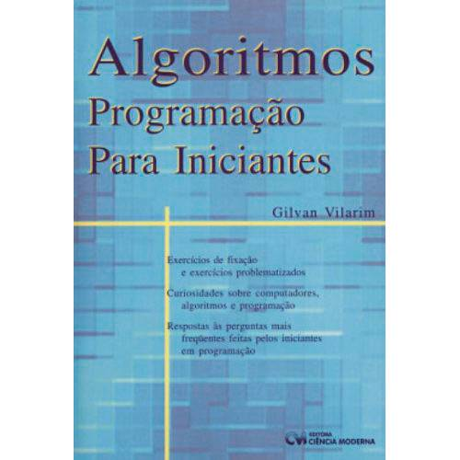
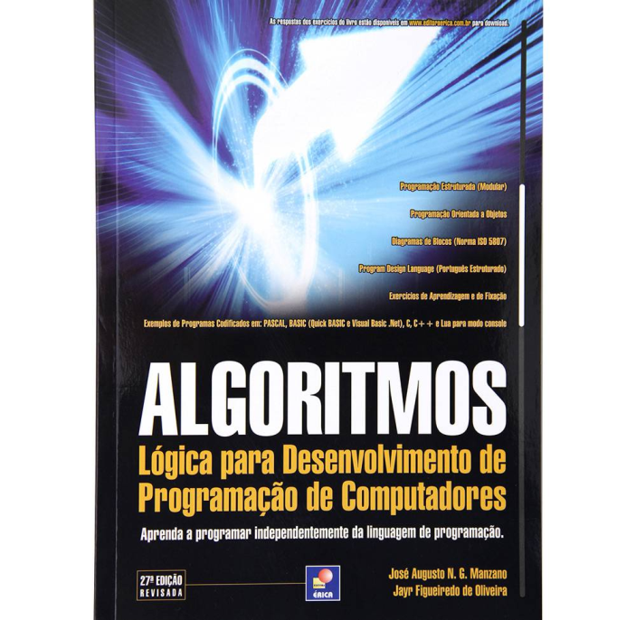
Referências
Python.org
Vilarim, Gilvan de Oliveira. “Algoritmos – programação para iniciantes” Ciência Moderna, 2004
Manzano, José Augusto N. G. “Algortimos – lógica para desenvolvimento de programação de computadores.”
https://www.devmedia.com.br/fluxogramas-diagrama-de-blocos-e-de-chapin-no-desenvolvimento-de-algoritmos/28550

